Slide 1
القسم 5: القيام بالمزيد من الأمور في النص
سنتعلم في هذا القسم ما يلي:
تغيير نوع الخط وحجمه ولونه وحالة الأحرف.
تطبيق لون تمييز الخط والتسطير الخاص على النص.
فتح واستخدام مربع حوار الخط.
ضبط الخط الافتراضي.
تضمين خطوط في المستند.
استخدام وضبط ونقل وإزالة التبويبات.
تحديد مسافة بادئة للنص باستخدام المسطرة وتبويبه الصفحة
الرئيسية.
تغيير التباعد في الفقرة.
إضافة حدود وتظليل إلى النص

Slide 2
الدرس 5-1: الخطوط في تبويبة الصفحة الرئيسية
الخط عبارة عن مجموعة كاملة من الأحرف (مع حروف طباعة وأنماط) تستخدم لإنشاء نص في المستند. بعض أنواع الخطوط تكون جميع أحرفها كبيرة (اللغة الإنجليزية) وبعض الأنواع الأخرى تكون مكونة من الرموز. ويمكن تخصيص الخطوط كما تريد، فيمكنك تغيير حجمها ونوعها ولونها والتباعد فيها والتأثيرات.

Slide 3
اختيار واجهة الخط
لاختيار نوع الخط، قم أولا بتحديد الخط ثم قم بالكتابة أو قم بتحديد النص الذي قمت بكتابته ثم طبق الخط عليه. لاختيار خط ما، أُنقر على القائمة المنسدلة للخط وقم بتحديد الخط الذي تريده. أثناء تمريرك على الخطوط، سترى معاينة للخطوط على النص قبل تطبيقها

Slide 4
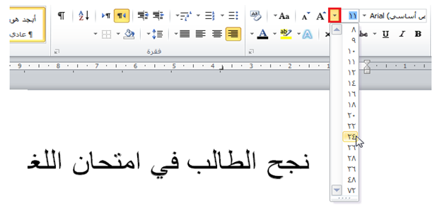
تغيير حجم الخط
يمكنك تغيير حجم الخط بنفس الطريقة. قم بتحديد الحجم من القائمة أو كتابة الحجم في الصندوق. إذا اخترت استخدام القائمة، في الوقت الذي يكون فيه النص محددا، فسترى معاينة للحجم الذي تريده أثناء مرورك على الخطوط.

Slide 5
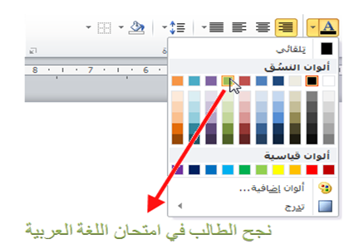
تطبيق لون الخط
لتغيير لون الخط، قم بتحديد النص الذي ترغب بتغييره، وبعد ذلك، انتقي اللون من اللائحة. وسترى مرة أخرى معاينة للون الذي سيطبق على النص قبل تغييره. وعندما ترى اللون الذي تريده، قم بالنقر عليه لتطبيقه.

Slide 6
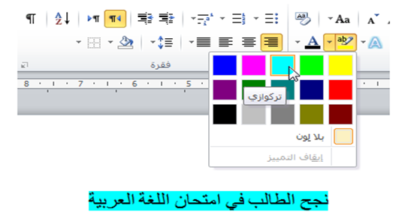
تطبيق لون تمييز النص
إضافة إلى ألوان الخط الرئيسية، يمكنك أيضا تطبيق لون التمييز على النص. قم بتحديد النص الذي ترغب بتمييزه وأُنقر على لون من مجموعة الخط في تبويبة الصفحة الرئيسية.

Slide 7
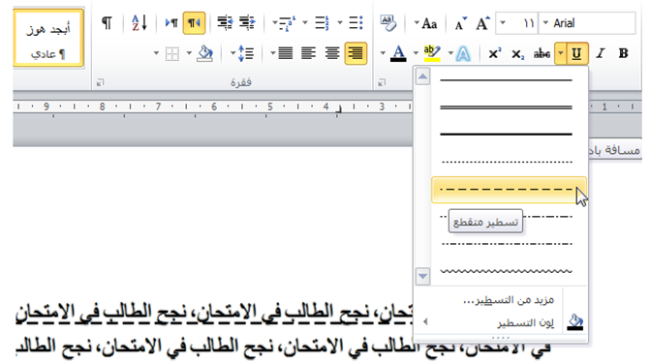
تطبيق التسطير المتقدم
في القسم الأول، تعلمنا كيفية تطبيق التسطير الأساسي. إذا قمت بالنقر على سهم الإسدال بجانب أمر التسطير، فسترى قائمة بأنماط التسطير.

Slide 8
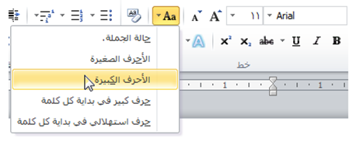
تغيير حالة الأحرف (باللغة الإنجليزية)
هناك طريقة سريعة لتغيير حالة الخط. أولا، قم بتحديد النص الذي تريد تغييره، ثم أُنقر على زر حالة الأحرف في تبويبة الصفحة الرئيسية واختر الحالة التي تريدها.

Slide 9
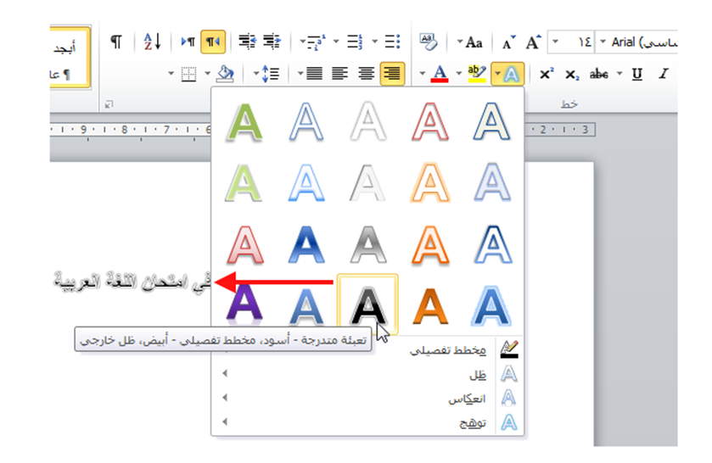
تطبيق تأثيرات النص
يقوم وورد 2010 بتقديم أمر جديد في مجموعة الخط: تأثيرات النص. يوجد هنا عدد من التأثيرات المعدة مسبقا للاختيار من بينها.
لتظليل جزء من النص أُنقر على أمر تأثيرات النص ثم حدد أحد الخيارات التالية:

Slide 10
الدرس 5-2 مربع حوار الخط
في الدرس السابق تعلمنا عن استخدام مجموعة الخط وشريط الأدوات المصغر لتطبيق نوع الخط والحجم واللون والمزيد من ذلك. في هذا الدرس سنتعلم كيفية استخدام مربع حوار الخط لتنفيذ كل ذلك التنسيق مرة واحدة.

Slide 11
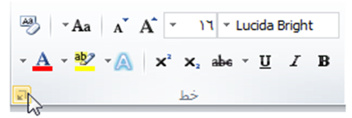
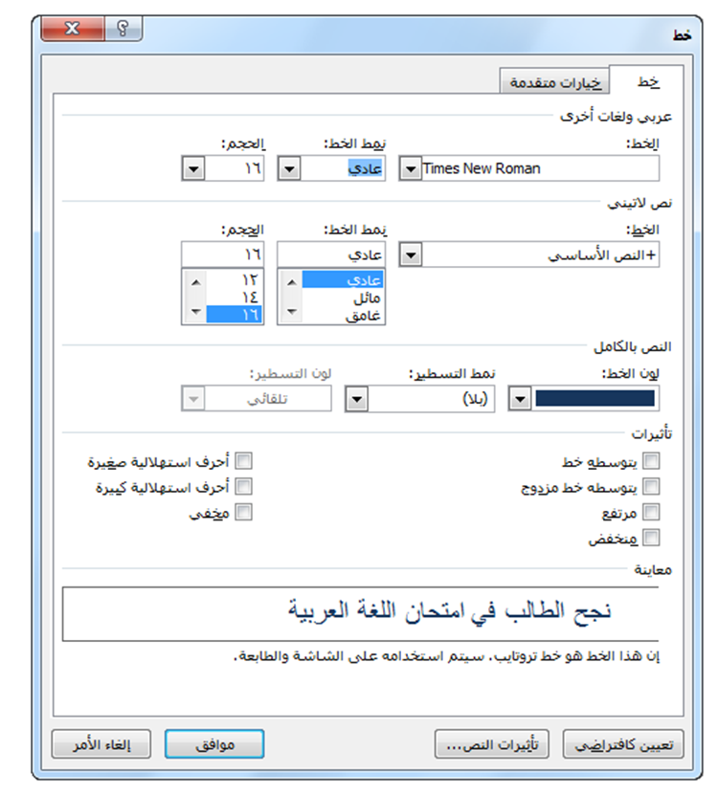
فتح مربع حوار الخط
لفتح مربع حوار الخط أُنقر على زر الخيار في أسفل الزاوية اليمنى من مجموعة الخط في علامة تبويب الصفحة الرئيسية.
إستخدام علامة تبويب الخط
يمكنك استخدام القوائم المختلفة لضبط نوع الخط والنمط والحجم واللون والتأثير. ويمكنك أيضا اختيار أسلوب التسطير واللون وتطبيق تأثيرات النص

Slide 12
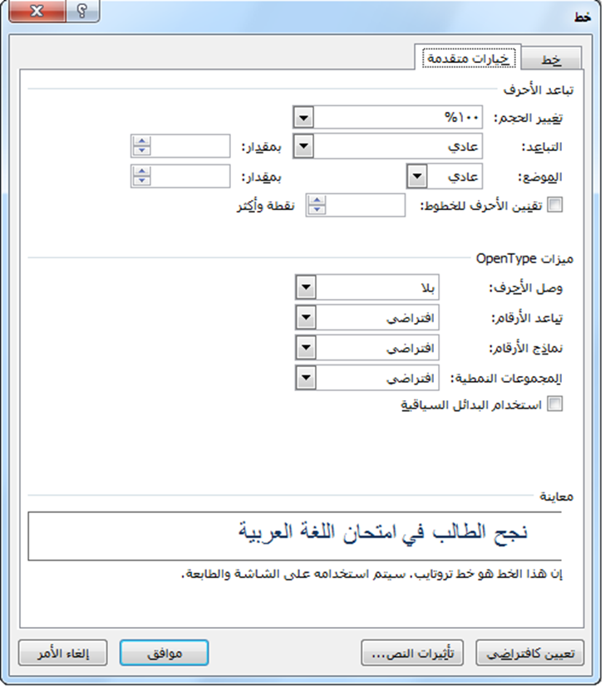
استخدام علامة تبويب الخيارات المتقدمة
علامة التبويب الأخرى في مربع حوار الخط هو علامة تبويب الخيارات المتقدمة:

Slide 13
تحديد الخط الافتراضي الخاص بك
إذا كنت تجد نفسك دوما تضبط الخط على نوع محدد ونمط وحجم و أو لون يمكنك أن تختار الإعدادات الافتراضية بالنقر على الأمر الافتراضي في الزاوية اليسرى السفلى في مربع حوار الخط. يكون لديك الخيار في جعل هذه تغييرات خط افتراضية للمستند الحالي أو كافة المستندات المقبلة التي تستخدم النموذج العادي.
عند النقر على زر الأوامر الافتراضي سيتم إعلامك بالتغير الحاصل:

Slide 14
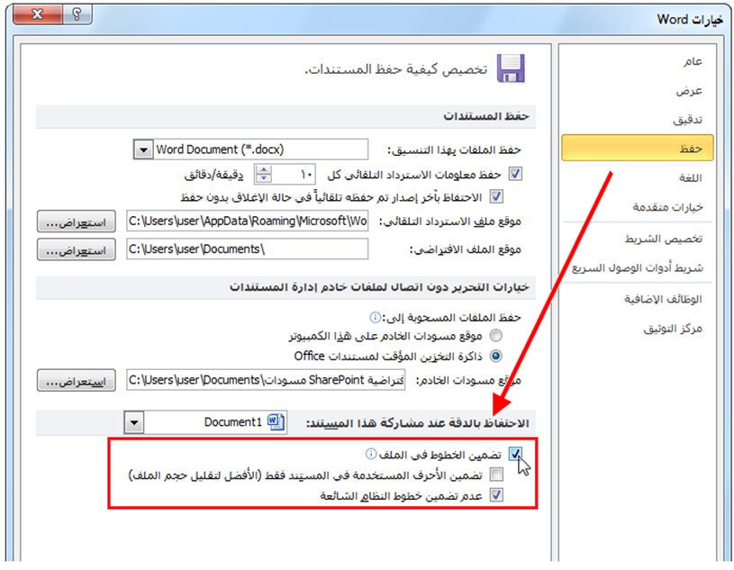
الخطوط المتضمنة
إذا كنت سترسل المستندات إلى الأشخاص الذين يستخدمون الإصدارات القديمة من وورد قد لا يملكون ذات الخطوط المثبتة على أجهزة الكمبيوتر الخاصة بهم. ولتكون آمنه يجب التأكد من حفظ الخطوط مع المستند.
لحماية الخطوط في المستند أُنقر ملف – خيارات - حفظ ثم تحقق من مربع الاختيار لحماية الخطوط :

Slide 15
الدرس 5-3: استخدام علامات التبويب
في وقت سابق في هذا القسم، تحدثنا عن استخدام المحاذاة لموقع النص في الصفحة. وفي هذا القسم سنتحدث عن وضع النص بصورة أكثر دقة باستخدام علامات التبويب.

Slide 16
أنواع علامات التبويب
علامات التبويب عبارة عن أماكن محددة مسبقا في المستند ويمكنها مساعدتك في وضع النص بسرعة وتناسق في الموقع الذي تريده. وهناك خمسة أنواع من علامات التبويب:
علامة جدولة يسرى
علامة جدولة يمنى
علامة جدولة إلى الوسط
علامة جدولة عشرية
علامة جدولة ذات خط عمودي

Slide 17
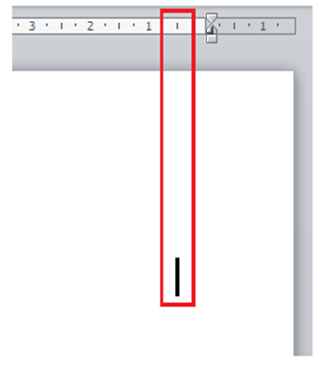
إستخدام علامات التبويب
لاستخدام علامات التبويب، قم بالنقر على مفتاح Tab على لوحة المفاتيح. وسيقفز المؤشر إلى علامة التبويب التالية.(هذه الطريقة أسهل لمعرفة إذا تم تفعيل المسطرة. القيام بذلك بالنقر على عرض - المسطرة.)

Slide 18
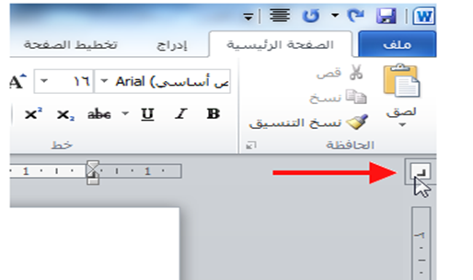
إعداد علامات التبويب
لإعداد علامات التبويب، أُنقر علامة التبويب التي بجانب المسطرة لتحديد نوع التبويب الذي تريده.

Slide 19
نقل أو إزالة علامات التبويب
يمكنك نقل علامة جدولية من خلال سحبها إلى موقع آخر هكذا:
سيظهر السطر المنقط عندما تقوم بنقل علامة جدولية وهذا يساعدك في وضعها في المكان المناسب. لحذف علامة جدولية، قم بسحبها خارج المسطرة.

Slide 20
الدرس 5-4: خيارات الفقرة
الآن بعد أن تعلمنا أساسيات علامات التبويب فلنلقي الضوء على نوع آخر من أنواع المحاذاة: البادئة. البادئة هي المسافة التي تم تعيينها أو تحديدها بين كل سطر من أسطر الفقرة و الهامش. سوف نلقي الضوء على تغيير تباعد الفقرات وإضافة الحدود والتظليل.

Slide 21
مسافة البادئة باستخدام المسطرة
قد تتذكر نوعين من علامات التبويب الإضافية: المسافة البادئة للسطر الأول فقط وليس كل الفقرة. والمسافة البادئة المعلقة وتقوم بالعكس: لا مسافة بادئة في السطر الأول في الفقرة لكن المسافة البادئة تكون في بقية أسطر الفقرة.

Slide 22
المسافة البادئة باستخدام علامة تبويب الصفحة الرئيسية
إذا كنت تريد وضع مسافة بادئة للفقرة بأكملها باستخدام أزرار المسافة البادئة في مجموعة الفقرة في علامة تبويب الصفحة الرئيسية.

Slide 23
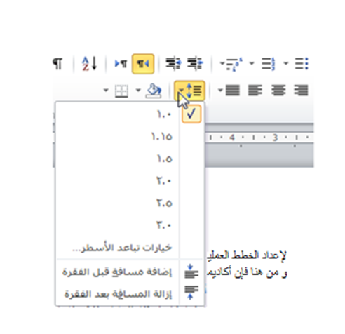
تباعد بين الفقرة
لتغيير التباعد بين الفقرات أولا ضع المؤشر في الفقرة التي تريد تغييرها. ثم أُنقر أمر التباعد في تبويب الصفحة الرئيسية واختر التباعد المناسب.

Slide 24
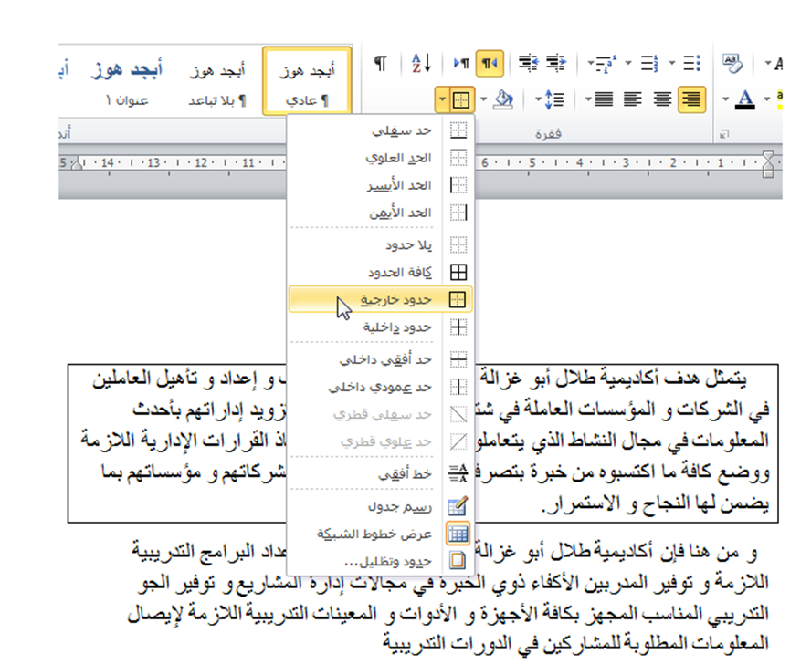
إضافة الحدود والتظليل باستخدام علامة تبويب الصفحة الرئيسية
يمكنك جعل الفقرات أكثر تنوعا عن طريق إضافة تأثيرات مثل الحدود أو التظليل. أولا حدد الفقرات التي تريد تنسيقها. (إذا كان لتنسيق فقرة واحدة يمكنك ببساطة وضع المؤشر في الفقرة.) لتطبيق الحدود أُنقر على زر الحدود في علامة تبويب الصفحة الرئيسية واختيار نوع الحدود التي تريد تطبيقها.

Slide 25
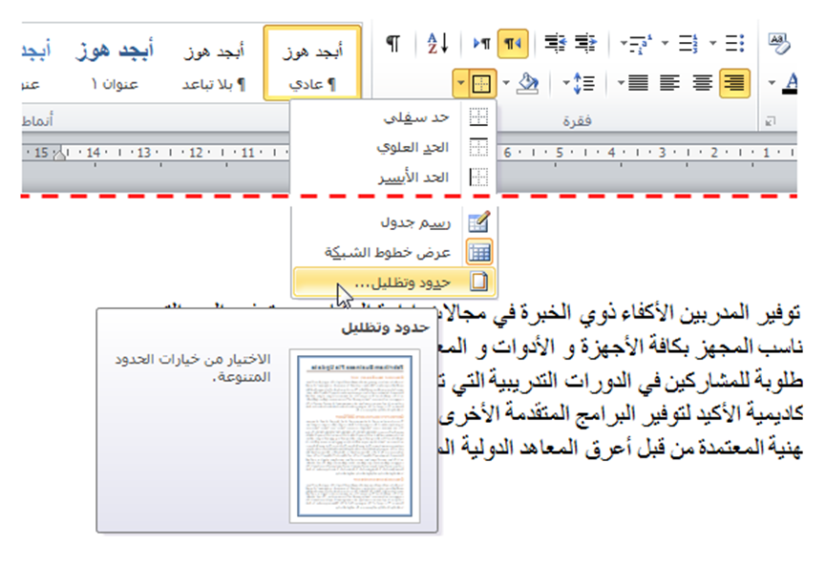
استخدام مربع حوار الحدود والتظليل
رغم أن أوامر الحدود والتظليل في تبويب الصفحة الرئيسية هي أكبر لتنسيق سريع حيث أن الخيارات المتاحة محدودة. ولعرض مزيد من الخيارات أُنقر أمر حدود وتظليل في لائحة الحدود.

